Slide 1
Računanje najkraćeg puta dužine k u poligonu
Tijana Nikčević 77/2015
Tijana Živković 148/2015

Slide 2
PROBLEM:
Pronaći najkraću putanju od tačke S do tačke T unutar poligona
Ograničenje: maksimalan broj ivica je k

Slide 3
Ulaz:
Poligon P sa n koordinata i 2 tačke S i T u poligonu P
Izlaz:
K-put između tačaka S i T, odnosno niz tačaka koje se nalaze unutar poligona P
Mera: Euklidska dužina puta

Slide 4
„Computing a shortest k-link path in a polygon“
Prva varijanta problema: algoritam računa k-put maksimalne dužine (1+ eps) puta dužine najkraćeg k-puta
Druga varijanta: u opštem slučaju, gde je dozvoljeno da poligoni imaju rupe, algoritam vraća najviše 2k-put. Dužina puta je najviše duplo veća od dužine najkraćeg k-puta
Treća varijanta: količina zaokreta se meri kao integral duž putanje.
Algoritam radi u polinomijalnom vremenu

Slide 5
GENETSKI ALGORITAM
Rešenje k-puta A-P1-P2-P3-B se predstavlja kao [(P1_x, P1_y),(P2_x, P2_y),(P3_x, P3_y)]
Tačke se biraju i skupa tačaka koje pripadaju poligonu i imaju celobrojne koordinate
Funkcija za računanje neprilagođenosti:
dužina k-puta + (broja preseka k-puta sa poligonom)*vrednost
Češće se biraju temena poligona od drugih tačaka

Slide 6
Broj jedinki koje učestvuju u reprodukciji: 30
Broj jediki u jednoj generaciji: 1000
Verovatnoća da se desi mutacija: 0.03
Maksimalan dozvoljeni broj iteracija 15
Parametar k za turnirsku selekciju: 20
Verovatnoća za odabir tačke prvog roditelja pri ukrštanju: 0.5
Verovatnoća za mešanje koordinata tačaka roditelja pri ukrštanju: 0.3

Slide 7
Rešenje k-puta A-P1-P2-P3-B se predstavlja kao [P1_x, P1_y, P2_x, P2_y, P3_x, P3_y]
Čestice su predstavljene klasom Particle
Početne vrednosti čestica se zadaju kao pojedinačno udaljene tačke na liniji AB
Početne brzine se biraju nasumično
Funkcija cilja je ista kao funkcija prilagođenosti kod genetskog algoritma
Broj čestica u roju: 500
Program se zaustavlja posle 200 iteracija ili ako u poslednjih 20 iteracija nema velike promene

Slide 8
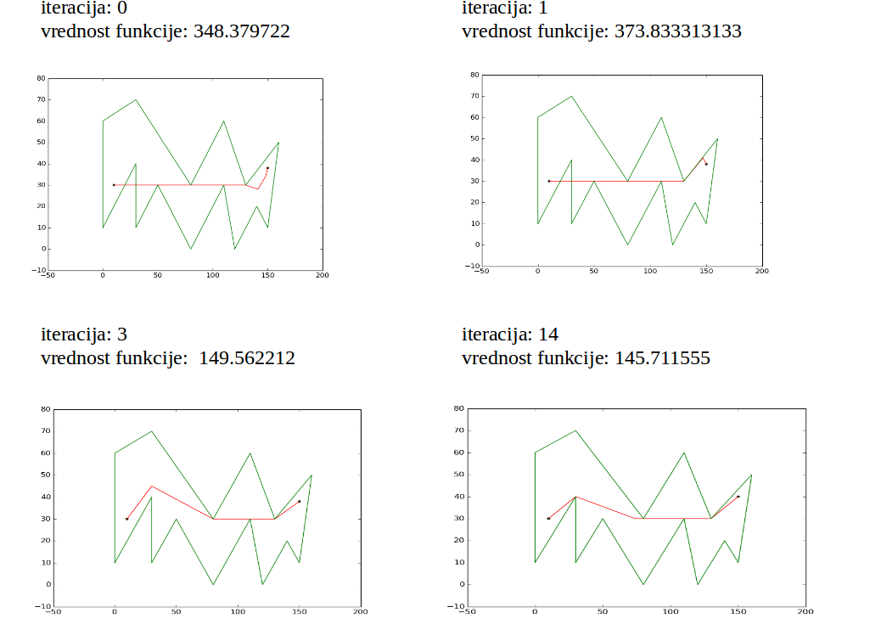

Slide 9
Rešenje pomoću optimizacije rojem čestica
Rešenje, odnosno k-put, se kodira kao lista (k-2)*2 kordinata tačaka koje čine ivice k-puta
Biraju se ona koja će učestvovati u reprodukciji
Od njih se kreiraju nove jedinke od kojih se onda kreira nova generacija

Slide 10
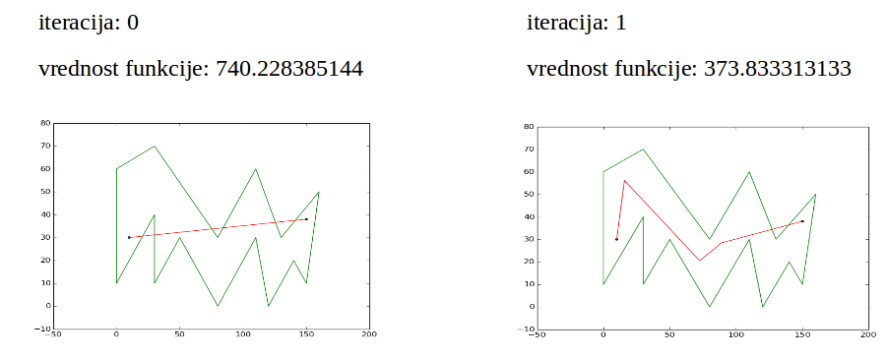
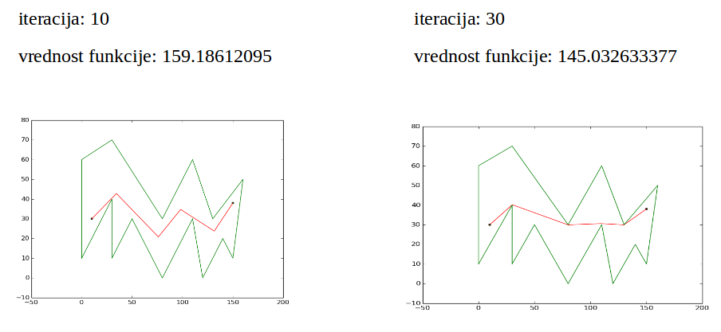

Slide 11
ALGORITAM KONSTRUKCIJOM
Ulaz: početna i krajnja tačka unutar poligona, koordinate temena poligona, kao i maksimalno k
Izlaz: najkraći put dužine k u poligonu

Slide 12
Prvi korak: ukoliko početna duž seče neku od ivica poligona, traži se najbliže teme tom preseku
Nađeno teme će predstavljati novi početak ili kraj za nastavak algoritma
Ovim korakom dobijamo dužinu trenutne putanje i broj duži, tj. k

Slide 13
Drugi korak: između svake dve nesusedne tačke se crta duž i proverava da li je time skraćen put
U poslednjem koraku, ako ograničenje za k duži nije ispunjeno, traže se preseci pravih između svake od tačaka nove putanje i presek postaje potencijalno novo teme putanje

Slide 14
